Slide 1

<Three/Edu>

Slide 2
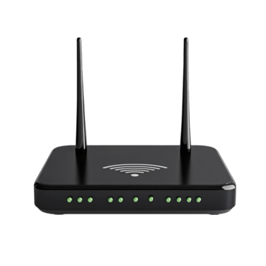
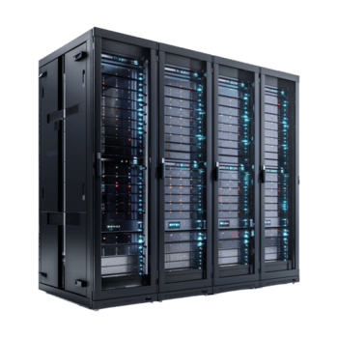
Как работает сеть?

Slide 3
Как атакуют сеть?

Slide 4
Триада КЦД
Конфиденциальность - скрытно
Целостность - не изменяемо
Доступность - доступно

Slide 5
Как нарушается Триада КЦД?
Кибератаки:
phishing
brute force
SQL injection
XSS
MITM (man-in-the-middle)
DOS/DDOS
Идиоты
Инсайдеры

Slide 6
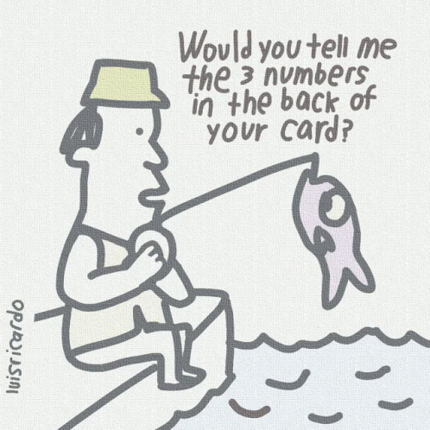
Phising
Фишинг - атака на мамонтов

Slide 7
Brute force
Тупо и грубо подбираем пароли

Slide 8
SQL Injections
Запускаем SQL код через уязвимость в приложении
Таким образом получаем доступ к базе данных

Slide 9
XSS
злоумышленник внедряет вредоносный JavaScript-код

Slide 10
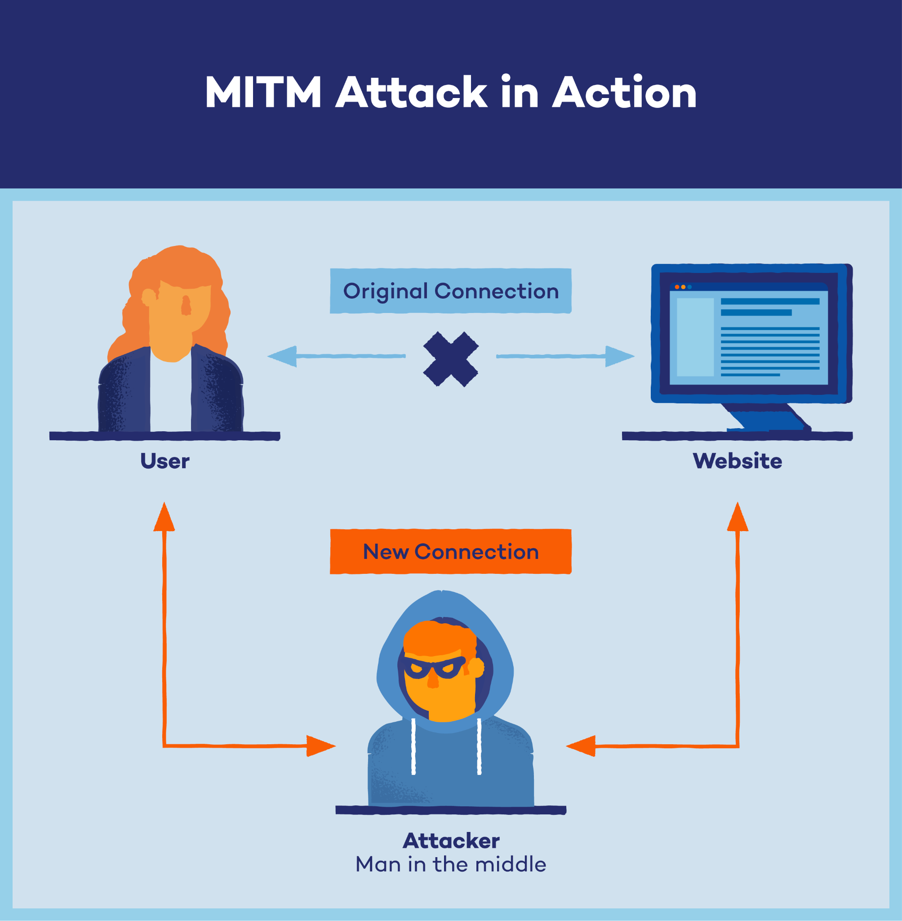
Man In The Middle
Третий лишний - крадёт данные
Стоит “посередине”

Slide 11
DOS/DDOS
На отдельной презентации

Slide 12
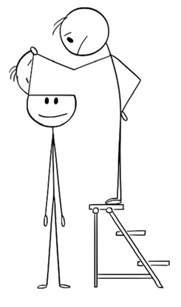
Идиоты?
Сливают данные, но случайно

Slide 13
Инсайдеры
Сливают данные, но специально

